Slide 1

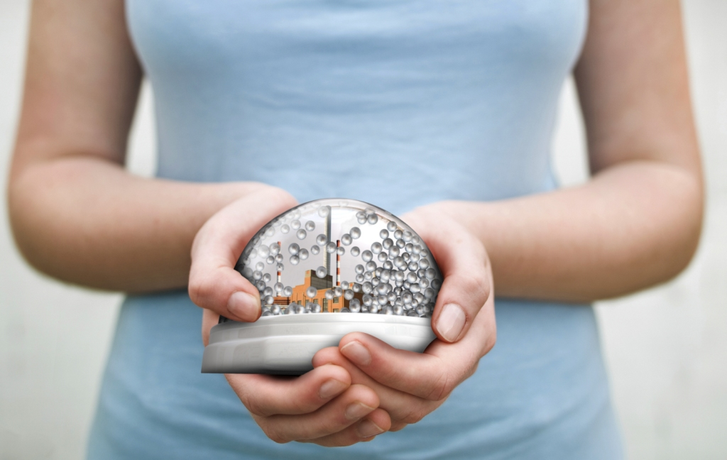
Выделение тяжелых металлов с помощью TMT 15®
Мусоросжигательные заводы

Slide 2
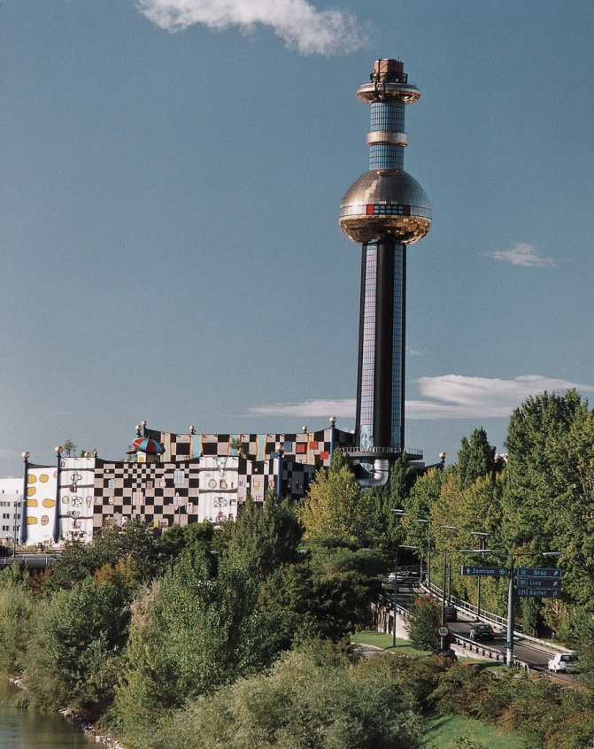
TMT 15®
Применение на мусоросжигательных заводах
Уголь, отбросы, биомасса, осадки сточных вод содержат
тяжелые металлы, которые выделяются во время сжигания
➔ Основная проблема: токсичные ртуть и кадмий
  Устранение тяжелого металла из промывочной воды дымовых газов осаждением
  Сокращение содержания ртути в дымовых газах и стоке воды
  Оправдавшее себя применение на нескольких сотнях мусоросжигательных заводах во всем мире
26.03.2015 | AI-AK-SK-AT / Grimmer

Slide 3
Очищение дымовых газов:
мокрая очистка (мусоросжигательная установка)
Пламенная
печь
Электро-статический
газоочиститель
Кислотный
газоочиститель
Щелочной
газоочиститель
Дымовая
труба
TMT 15
Обработка
воды для очищения газов
26.03.2015 | AI-AK-SK-AT / Grimmer

Slide 4
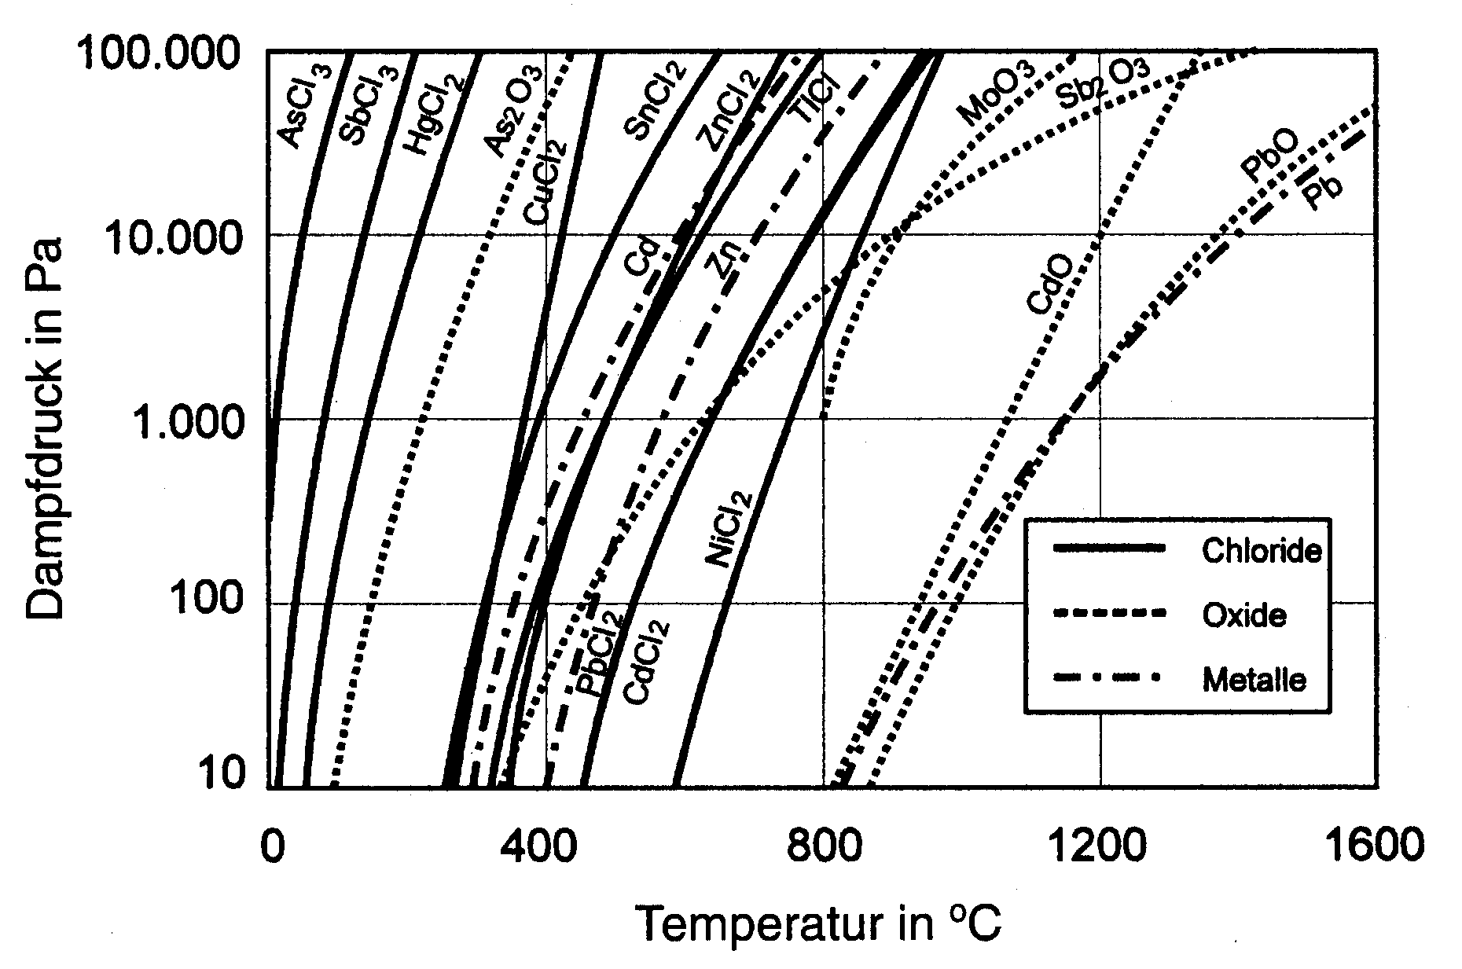
График давления насыщенного пара у различных тяжелых металлов
График давления насыщенного пара у различных тяжелых
Давление пара [Па]
Хлориды
Оксиды
Металлы
Температура [° C]
26.03.2015 | AI-AK-SK-AT / Grimmer
Notes:
Х

Slide 5
Обработка промывочной воды очистки газов
Промывочная
вода
Седиментация
Песочный
фильтр
Известь
TMT 15
Хлопья
Нейтрализация
Осаждение Hg
с TMT 15
Флокуляция
Водоприемник
Фильтр-пресс
Фильтрат
26.03.2015 | AI-AK-SK-AT / Grimmer

Slide 6
Обработка промывочной воды
- сжигание бытового мусора
P
b
C
d
C
u
N
i
H
g
Z
Дозировка
ТМТ 15
n
мл/м³
мг/л
мг/л
мг/л
мг/л
мг/л
мг/л
Необработанный
экземпляр
8
,
1
5
0,
.
4
1
4
,
3
5
0,
.
0
9
1,
.
8
9
5
-
3
1
0
,
0
1
3
0,
.
3
1
0,
.
0
5
<
0
,
0
4
1
,
4
Экземпляр
0
6
<0,1
Экземпляр
2
5
0
0,
.
0
0
8
<
0
,
0
3
2
0,
.
0
5
<
0
,
0
4
<
0
,
0
0
1
4
<0,1
7
5
0,
.
0
0
4
<
0,
.
0
3
2
0,
.
0
5
<
0
,
0
4
<
0
,
0
0
1
Экземпляр
3
4
<0,1
<
0,
.
0
0
2
<
0,
.
0
3
2
0
,
0
4
<
0
,
0
4
<
0,
.
0
0
1
1
4
0
Экземпляр
4
0
<0,1
Предельный показатель *
0,
1,5
.
2
0,
.
0
5
0,
.
5
0,
.
5
0,
.
03
Условия обработки:
Несколько экземпляров 1 л промывочной кислотной воды дымовых газов (pH = 0,6), подогретой до 50° C, приведен в соответствие показатель pH 9 с известью [Ca(OH)₂], добавлено различное количество TMT 15, хлопьевидный (полиэлектролит, 5 мл 0,1% раств./л) После 2 ч седиментации отфильтрована через мелкий бумажный фильтр и концентрация остатка тяжелых металлов анализировалась методом AAS.
* Директива EC 200/76/EC
26.03.2015 | AI-AK-SK-AT / Grimmer

Slide 7
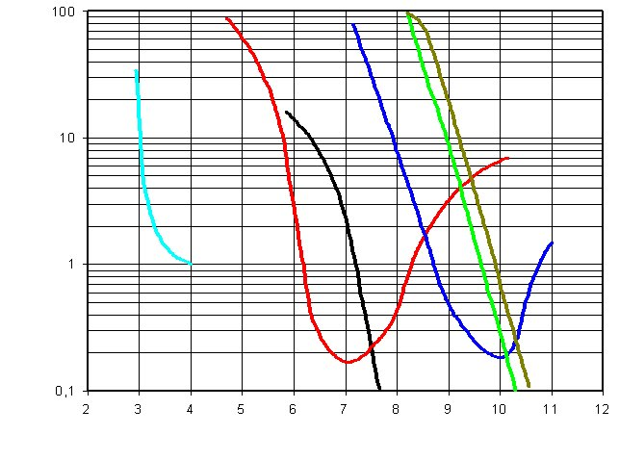
Оседание гидроокиси твердых металлов
Cr
Zn
Fe
Cd
Концентрация [мг/л]
Ni
Cu
pH
Источник Г. Шлегель (H. Schlegel)
26.03.2015 | AI-AK-SK-AT / Grimmer

Slide 8
TMT 15® на угольных электростанциях
- неопровержимые факты / пример станция А
  Угольная электростанция, Германия, 370 МВТ
  Импортированный антрацит 110 т/ч
  + 1.5 т/ч осадков сточных вод (сухие)
  Система избирательной каталитической нейтрализации (SCR) и мокрой десульфуризации дымовых газов (FGD) с обработкой промывочной воды
  Продувка: 15 м³/ч промывочной воды дымовых газов
  Добавка TMT 15® : 30 мл TMT 15®/м³ продувки
  = 4 мл TMT 15®/т угля
  Содержание ртути:
  - Необработанная промывочная вода: ~ 200 мг Hg/л
  - Обработанная промывочная вода: < 5 мг Hg/л
  Применение TMT 15® с начала внедрения системы FGD в 1988 г.
CFP = Угольная электростанция
26.03.2015 | AI-AK-SK-AT / Grimmer

Slide 9
TMT 15® на угольных электростанциях
- Неопровержимые факты / Пример станция А
  Угольная электростанция, Германия
  Общая мощность 580 МВт (2 блока)
  Немецкий + импортированный антрацит
  (летом~125 т/ч / зимой~190 т/ч)
  Система мокрой десульфуризации дымовых газов
  (FGD) с обработкой промывочной воды
  Продувка: 15-20 м³/ч промывочной воды дымовых газов
  Добавление TMT 15® : 20 мл TMT 15®/м³
  Продувка = 2,5 м TMT 15®/т угля
  Содержание ртути в остатке: < 0,2 – 1,0 мг Hg/л
  Содержание кадмия в остатке < 0,2 мг Cd/л
  Применение TMT 15® с начала внедрения системы FGD в 1988 г.
CFP = Coal fired
power station
CFP = Угольная электростанция
26.03.2015 | AI-AK-SK-AT / Grimmer

Slide 10
TMT 15®
Применение на мусоросжигательных заводах
Уголь, отбросы содержат тяжелые металлы, которые
выделяются во время сжигания.
➔ Основная проблема: токсичные ртуть и кадмий
  Сокращение содержания ртути в дымовых газах и стоке воды
  Устранение тяжелого металла из промывочных вод дымовых газов осаждением
  Оправдавшее себя применение на нескольких сотнях мусоросжигательных заводах во всем мире
26.03.2015 | AI-AK-SK-AT / Grimmer

Slide 11
TMT 15®
Применение: мусоросжигательная установка
Дымовая
труба
Пламенная
печь
Электро-
статический
газоочиститель
газопромыватель
TMT 15
Циклон
Водоочистное
сооружение
Гипс от мокрой десульфуризации дымовых газов
26.03.2015 | AI-AK-SK-AT / Grimmer

Slide 12
Сокращение выбросов ртути
в очищенном газе благодаря
добавлению TMT 15 ®
Начало добавления дозы TMT 15® в щелочной газоочиститель мусоросжигательной установки (MGI)
Выброс ртути [мг Hg/Нм³]
Предельно-допустимый
показатель в Германии (17. Федеративное постановление по защите от выбросов)
26.03.2015 | AI-AK-SK-AT / Grimmer

